Slide 1


OPTIMISATION DE LA GESTION DES DONNÉES

Slide 2

Contexte
Raison pour le projet
L’ERP n’est pas lié à notre site de vente en ligne
Améliorer notre visibilité en termes d’analyse des ventes en ligne
En attendant une solution plus centralisée, j’ai fait un rapprochement entre nos 2 bases (ERP et CMS).

Slide 3

Méthodologie d’analyse
3 Fichiers
ERP – les références produit, leur prix de vente et leur état de stock
Web - les informations des produits commercialisés en ligne
Liaison – avec ça, nous pouvons établir le lien entre l’ID du produit dans le fichier ERP et le SKU dans le fichier Web.
Méthodologie
Nettoyer les données - types, valeurs aberrantes, doublons, valeurs nulles, incohérences
Tester l'unicité des clés
Fusionner les DataFrames
Vérifier les jointures
Faire l’analyse

Slide 4

Fichier : Liaison
Mon approche
La forme et la tête de données
Vérifier les types de données – valeurs inattendus mais pas aberrantes.
Somme des valeurs nulles
91 valeurs nulles dans la colonne id_web.
Comme on veut voir le chiffre d’affaires pour les ventes en ligne, j’ai supprimé toutes les lignes avec des valeurs nan dans id_web.
Chercher des doublons – aucun
Chercher les valeurs aberrantes dans la liste product_id - aucune.
Changez le nom de id_web en sku.
Tester l'unicité de la clé – 734 valeurs uniques pour product id et shape = (734, 2).

Slide 5

Fichier : Web
Mon approche
La forme et la tête de données
Les types de données - total sales et post author
Somme des valeurs nulles
4 colonnes dont toutes les valeurs sont manquantes
2 lignes où il n’y a pas de SKU, mais autres colonnes ont des valeurs
83 lignes avec seulement des valeurs nulles.
Rechercher de doublons
Il y a des doublons pour SKU parce qu’il y a des lignes pour les post_types ‘attachment’ et ‘product’.
Identifier et supprimer les colonnes avec toutes les valeurs NaN ou nulles
Supprimer les colonnes qui ne seront pas utilisées pour l'analyse
Tester l'unicité de la clé – 714 valeurs uniques pour sku et shape = (714, 3)

Slide 6

Fichier : ERP
Mon approche
La forme et la tête de données
Les types de données
Somme des valeurs nulles
Rechercher de doublons
Détection d'outliers – valeurs négatives pour price et stock quantity.
2 colonnes dont les valeurs price sont négatives
2 colonnes dont les valeurs stock_quantity sont négatives
Détection des valeurs avec des incoherences
1 ligne où le stock quantity est 0, mais stock_status est in stock.
5 lignes ligne où le stock quantity est >0, mais stock_status est out of stock
Tester l'unicité de la clé – 823 valeurs uniques pour product_id et shape = (823, 5)

Slide 7

Jointure des Dataframes
Mon approche
Fusionner les fichiers ‘erp’ et ‘liaison’ sur Product Id avec une jointure à gauche.
Fusionner les fichier erp-liaison et web sur SKU avec une jointure ‘inner’.
Créer la colonne chiffre d’affaires.

Slide 8

Les Incoherences
Web
2 lignes avec NaN valeurs pour SKU, mais données dans des autres colonnes
ERP
La colonne price avec des valeurs négatives La colonne stock_quantity avec des valeurs négatives Pour 1 ligne, la colonne ‘stock status’ indique instock quand le ‘stock quantity’ = 0. Pour 5 lignes, la colonnes ‘stock status’ indique out of stock quand le ‘stock quantity’ était > 0.

Slide 9
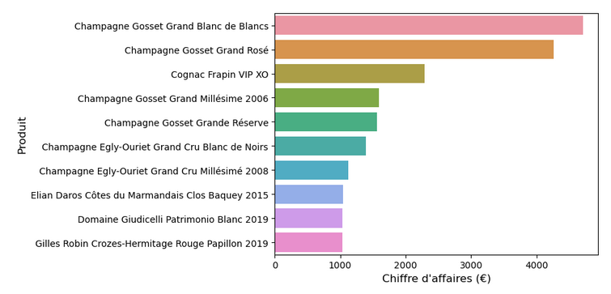
Les 10 produits avec le chiffre d'affaires le plus élevé
70568.60 €
Total du chiffre d’affaires réalisé en ligne
15.95 %
Pourcentage de notre chiffre d'affaires constitué par le top 3 produits

Slide 10
Analyse des prix : Chiffres
32.49 €
772.34
Moyen prix des produits
Variance
5.20 €
28.08
27.79
Prix minimum
IQR
23.55 €
Écart type
Médiane prix des produits
225 €
2.58
56
Prix maximal
Skewness
Valeurs atypiques
19 €
Mode prix des produits
10.09
Kurtosis

Slide 11
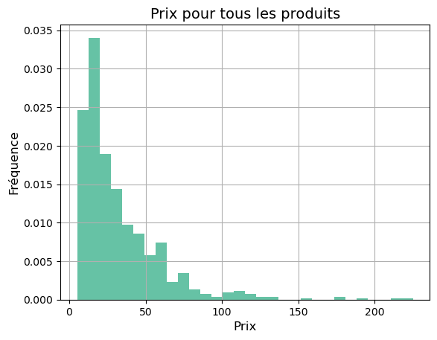
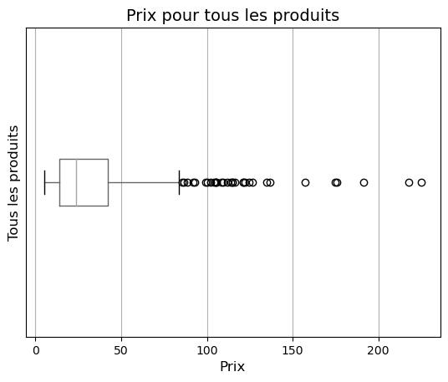
Analyse des prix : Graphiques

Slide 12
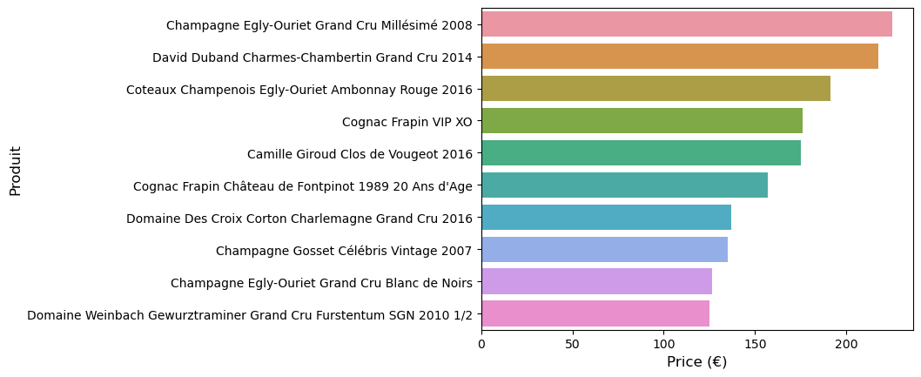
Les 10 produits avec le prix le plus élevé

Slide 13




Conclusion
Pas de valeurs aberrantes – valeurs atypiques
En excluant les valeurs négatives identifiées lors du nettoyage des données, je n'ai pas trouvé de valeurs aberrantes. Au lieu de cela, je pense que les valeurs sont tout simplement atypiques. Les prix du vin peuvent varier considérablement, et les produits les plus chers sont pour la plupart les cognacs, champagnes et grands crus, qu'on s'attendrait à être chers.
Un manque de données
Nous avons un certain nombre de valeurs NaN dans nos données, en particulier dans le fichier Web. Nous devrions examiner cela pour voir si nous pouvons améliorer la collecte de données.
Les top produits et le chiffre d’affaires
Notre chiffre d'affaires total en ligne est de 70568,60 €. Nos 3 meilleurs produits contribuent à 15,95 % de ce total. Il peut être intéressant d'étudier comment commercialiser nos produits moins populaires afin d'augmenter encore le CA.

